Slide 1

Будова рослинної клітини
Для учнів 6 класу

Slide 2
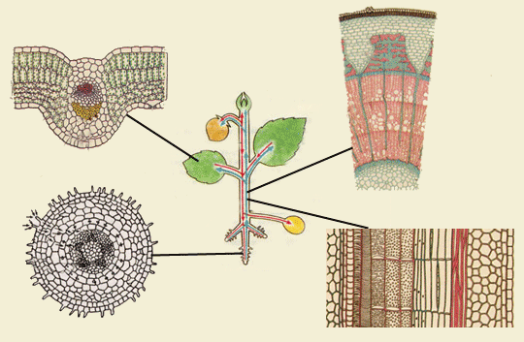
Все живе складається з клітин. Організм може містити різну кількість клітин – від однієї до декількох мільярдів. Більшість рослин – це багатоклітинні організми.

Slide 3
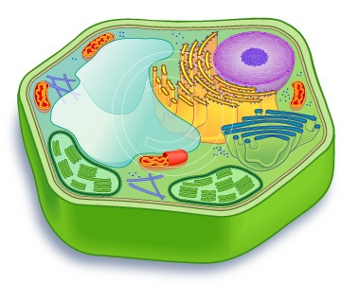
Рослинна клітина
Клітини рослин різноманітні за формою, розміром, забарвленням, проте внутрішня будова в них подібна.

Slide 4
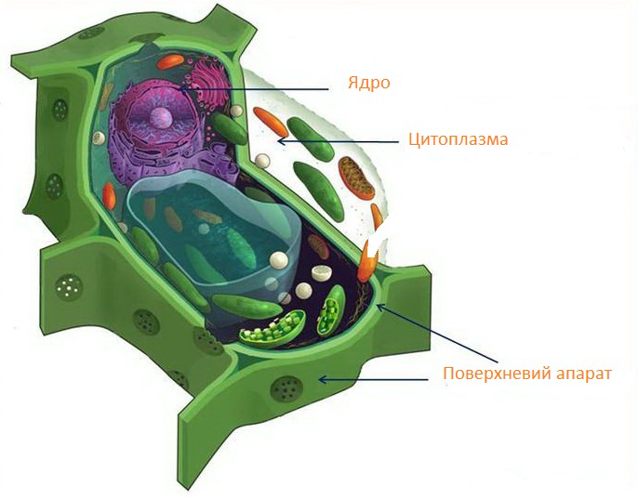
Кожна рослинна клітина складається з:
поверхневого апарату - клітинної стінки та тоненької плазматичної мембрани;
ядра – центру керування;
цитоплазми з органоїдами.

Slide 5
Клітина
Ядро
Гіалоплазма
Органели
Поверхневий апарат
Клітинна стінка
Мембрана
Цитоплазма

Slide 6
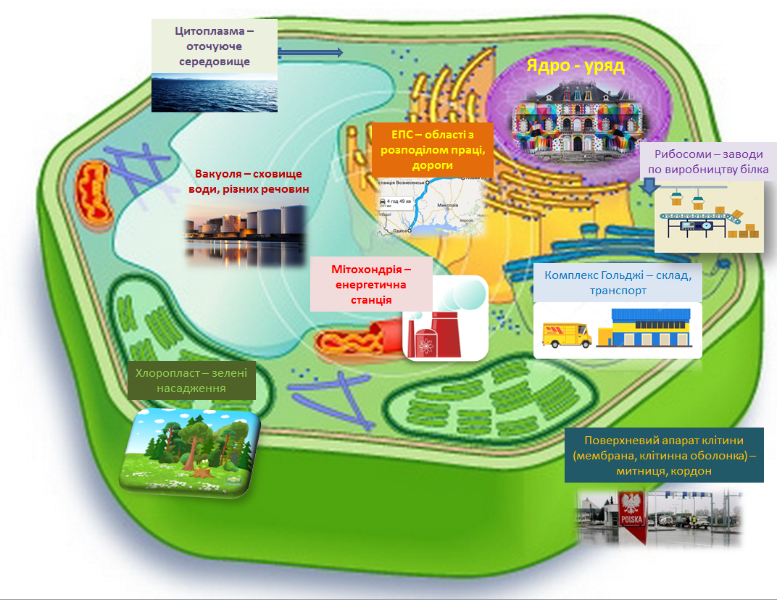
Щоб краще запам'ятати функції складових рослинної клітини, проведемо аналогію клітини з державою. Як і в справжній державі, між частинами клітини існує “розподіл праці”:

Slide 7
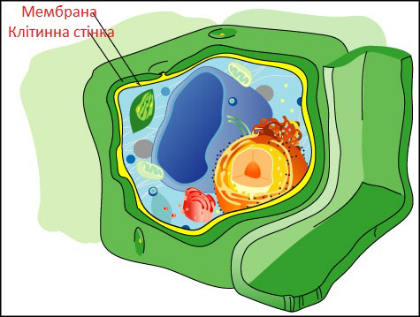
Поверхневий апарат

Slide 8
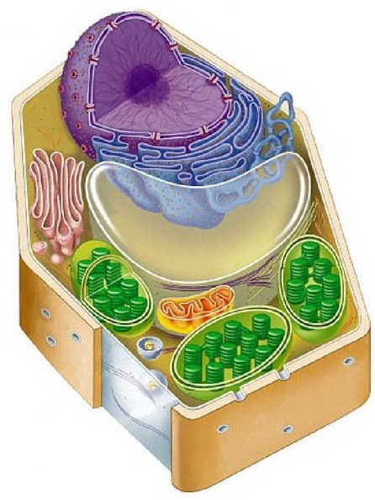
Поверхневий апарат
Плазматична мембрана безпосередньо оточує цитоплазму клітини.
Клітинна стінка розташована над мембраною і складається переважно з целюлози.
Крізь мембрану та клітинну оболонку відбувається обмін речовин між внутрішнім вмістом клітини та зовнішнім середовищем. Вони також захищають внутрішній вміст клітини.

Slide 9
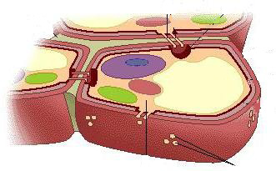
Функції клітинної стінки
захисна;
підтримує форму клітини;
обмін речовин;
через пори цитоплазма однієї клітини сполучається з цитоплазмою іншої.

Slide 10
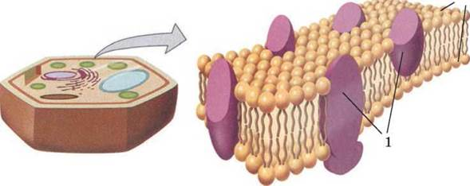
Функції мембрани:
захисна,
вибіркова проникність,
рецепторна,
обмін речовин.

Slide 11
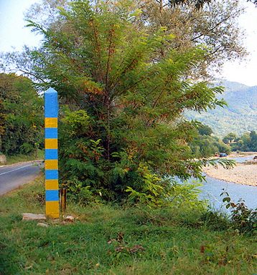
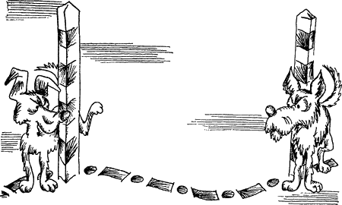
Поверхневий апарат можна порівняти з державним кордоном. Він захищає клітину, здійснює транспорт речовин (експорт, імпорт). На кордонах є митниці з суворим пропускним режимом.

Slide 12
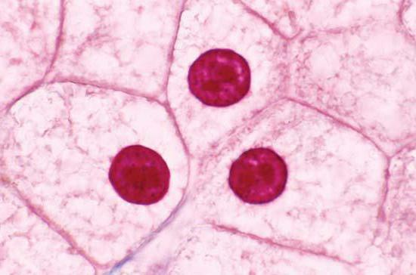
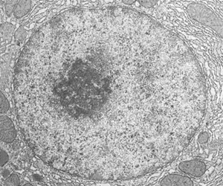
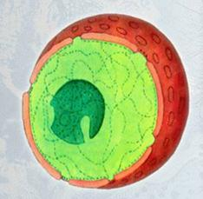
Ядро – центр керування, “уряд” клітини
Ядро оточене подвійною мембраною.
В ньому (в ДНК хромосом) зберігається спадкова інформація про будову та розвиток як окремої клітини, так і всього організму.

Slide 13

Цитоплазма - живий вміст клітини
Вона становить собою безбарвний в'язкий розчин органічних та неорганічних речовин, в якому перебувають різноманітні органели та включення.
Органелами називають структури, які постійно є у клітині. Це – ендоплазматична сітка, комплекс Гольджі, пластиди, вакуолі з клітинним соком, мітохондрії, рибосоми.
Включення - тимчасові утвори. Це різноманітні речовини, що відкладаються у вигляді кристалів солей, краплин жиру, зерен крохмалю тощо.
Гіалоплазму (в’язку частину цитоплазми) можна порівняти з навколишнім середовищем: водою, повітрям, ґрунтами.

Slide 14
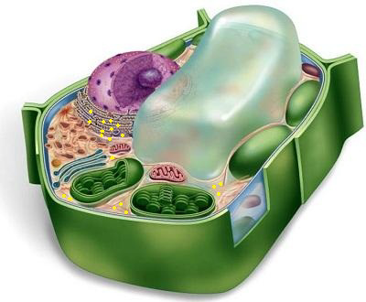
Основні органоїди клітини
Одномембранні
Немембранні
Вакуоля з клітинним соком
Рибосоми
Ендоплазматична сітка
Комплекс Гольджі
Двомембранні
Пластиди
Мітохондрії

Slide 15
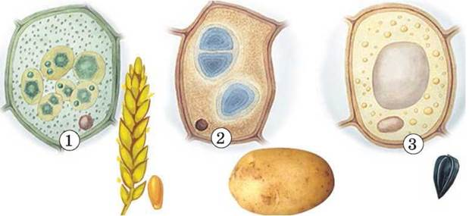
Включення
1 – білкові зерна в клітинах насіння пшениці;
2 – зерна крохмалю в клітинах бульб картоплі;
3 – краплини жиру у клітинах насіння соняшнику

Slide 16

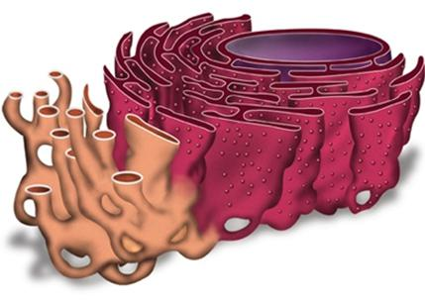
Ендоплазматична сітка (ЕПС)
Це мережа канальців (доріг, транспортних магістралей) і порожнин (областей). В кожній області відбуваються свої хімічні процеси. В гладенькій ЕПС (на поверхні мембран якої немає рибосом) проходять реакції обміну вуглеводів і ліпідів, а в гранулярній (з рибосомами) – реакції обміну білків.

Slide 17
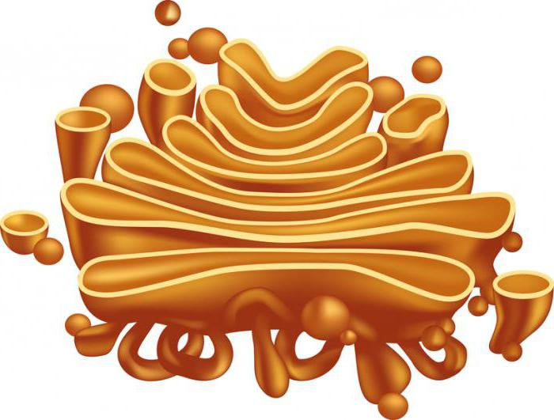
Комплекс Гольджі
В цистернах апарату накопичуються речовини, що утворилися в ЕПС, після чого відбувається їх сортування, модифікація, перерозподіл і транспорт.
Комплекс Гольджі можна порівняти із складами і транспортом.

Slide 18
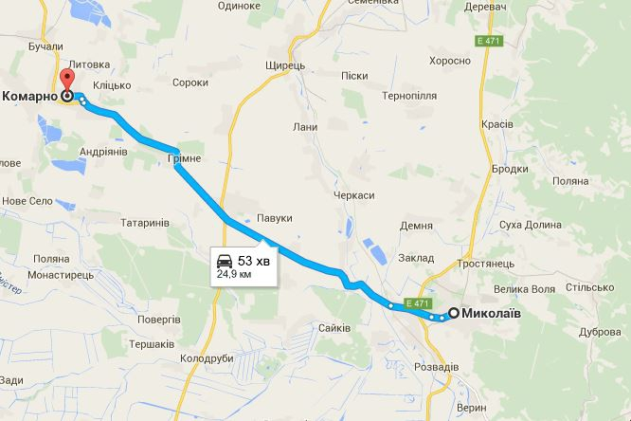
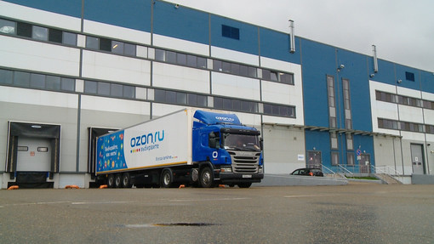
Ендоплазматична сітка
Апарат Гольджі

Slide 19
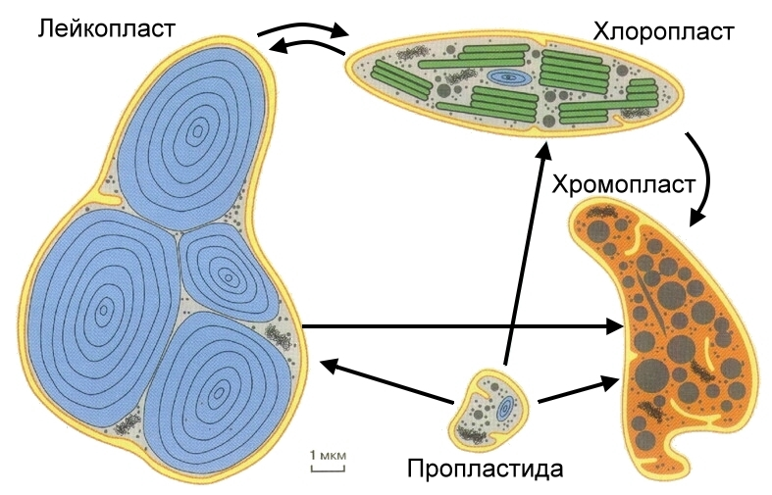
Пластиди – органели, властиві тільки рослинним клітинам
Розрізняють три типи пластид: безколірні – лейкопласти, зелені – хлоропласти, забарвлені в жовті, помаранчеві та червоні кольори – хромопласти.
Пластиди одного типу можуть перетворюватися на інший.

Slide 20
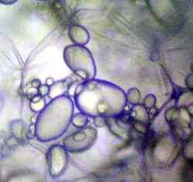
Лейкопласти
У лейкопластах накопичуються запасні поживні речовини, наприклад крохмаль.

Slide 21
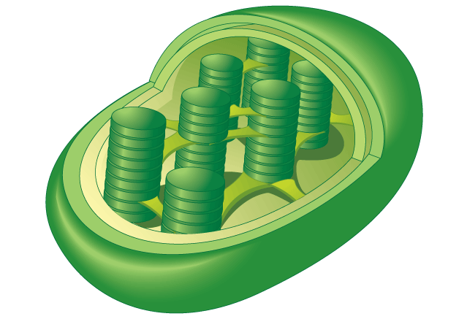
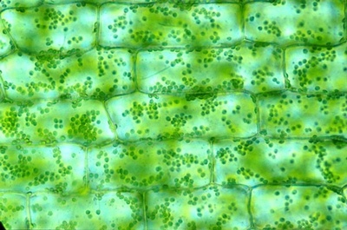
Хлоропласти
Хлоропласти містять у своєму складі пігмент хлорофіл. В них здійснюється процес фотосинтезу.

Slide 22
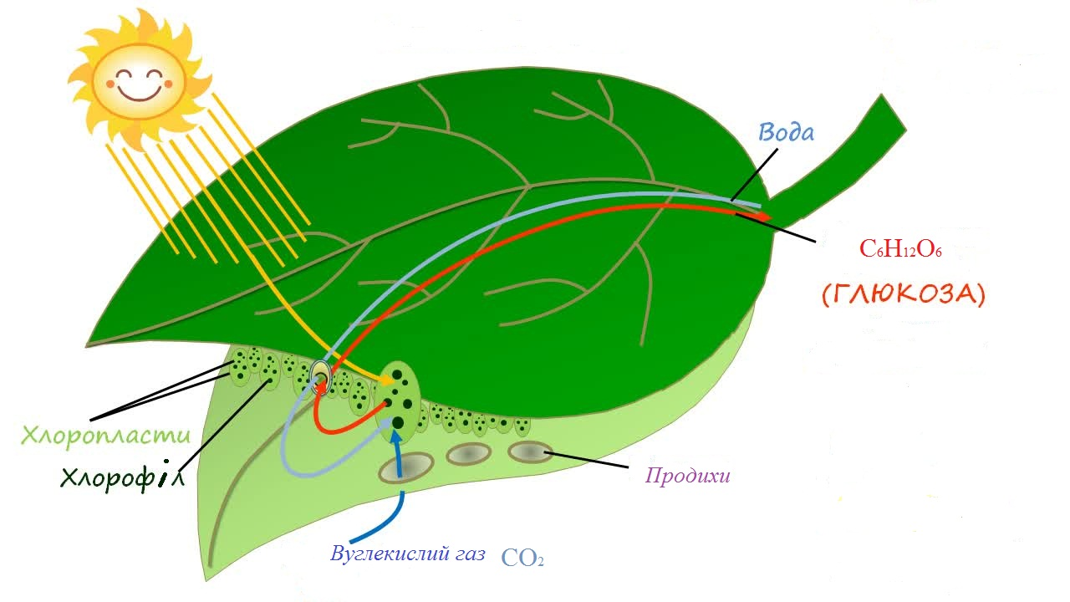
Фотосинтез — це утворення органічних речовин (здебільшого глюкози) з вуглекислого газу й води під дією сонячного світла.
Фотосинтез — це і єдине джерело кисню в атмосфері

Slide 23
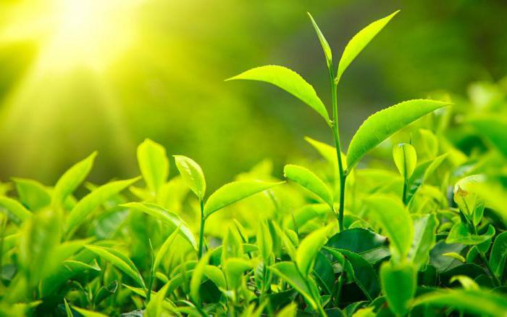
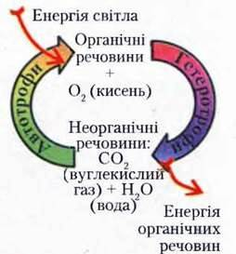
За типом живлення рослинні клітини є автотрофами, вони здатні в процесі фотосинтезу самостійно створювати органічні речовини з неорганічних для власних потреб.

Slide 24
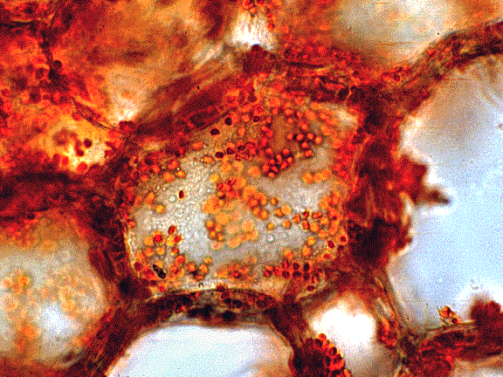
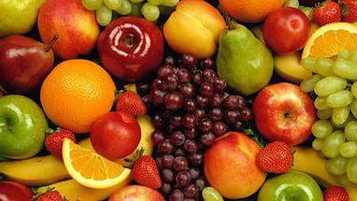
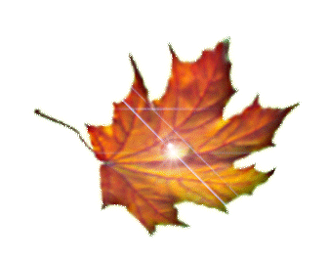
Хромопласти
Хромопласти визначають майже всю гаму барв квіток, осіннього листя, стиглих плодів.

Slide 25
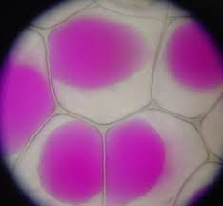
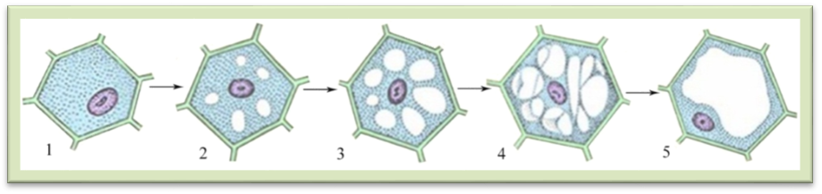
Вакуолі
Заповнені клітинним соком.
Клітинний сік -розчин органічних і неорганічних сполук. Це можуть бути запасні поживні речовини або продукти обміну.
Вакуолі підтримують тиск всередині клітини, сприяючи збереженню її сталої форми.
Великі вакуолі утворюються внаслідок злиття дрібних.

Slide 26
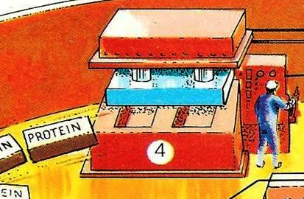
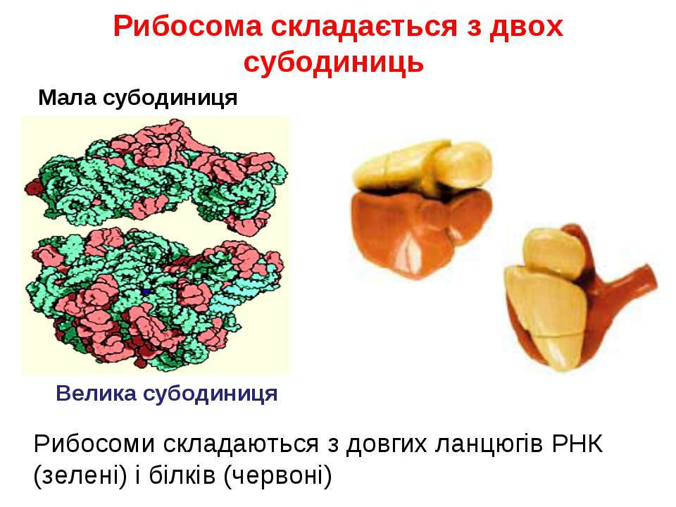
Рибосоми
Рибосоми – органели білкового синтезу. Білок дуже потрібен не тільки для побудови структур, але і для того, щоб тримати баланс внутрішньоклітинного тиску в нормі.
Це - своєрідні “заводи” по виробництву білка.
білок
рибосоми

Slide 27
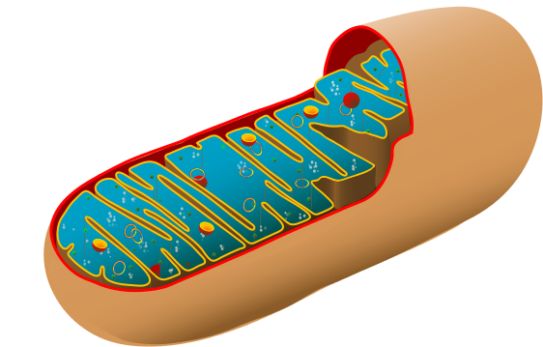
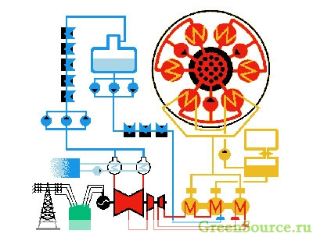
Мітохондрії
Мітохондрії – двомембранні органели, які можна порівняти з тепловими електростанціями, в них відбувається розщеплення вуглеводів та утворення при цьому енергії, яка запасається в АТФ.

Slide 28
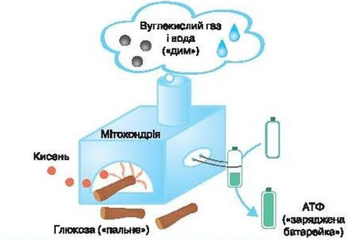
Мітохондрію можна також порівняти з грубкою, яка нагрівається (утворює енергію) при спалюванні речовин

Slide 29
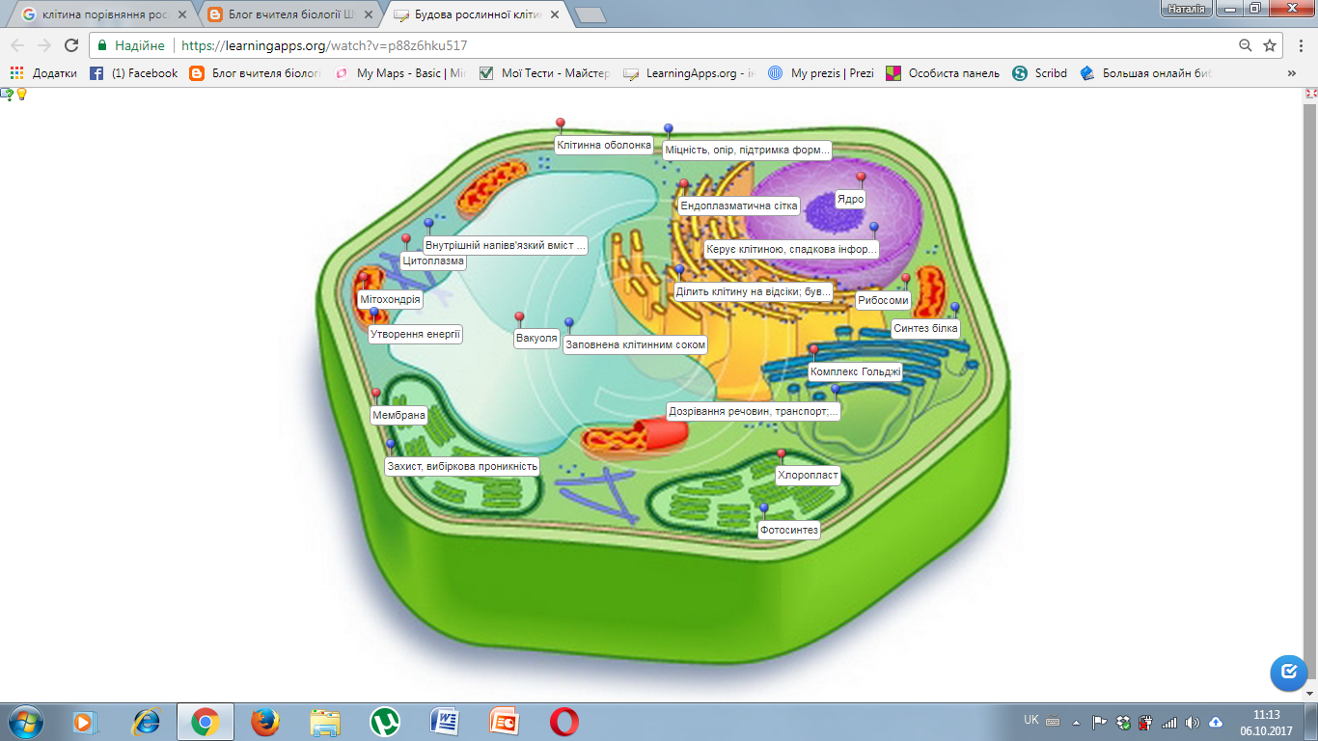
Підсумуємо https://learningapps.org/watch?v=p88z6hku517

Slide 30
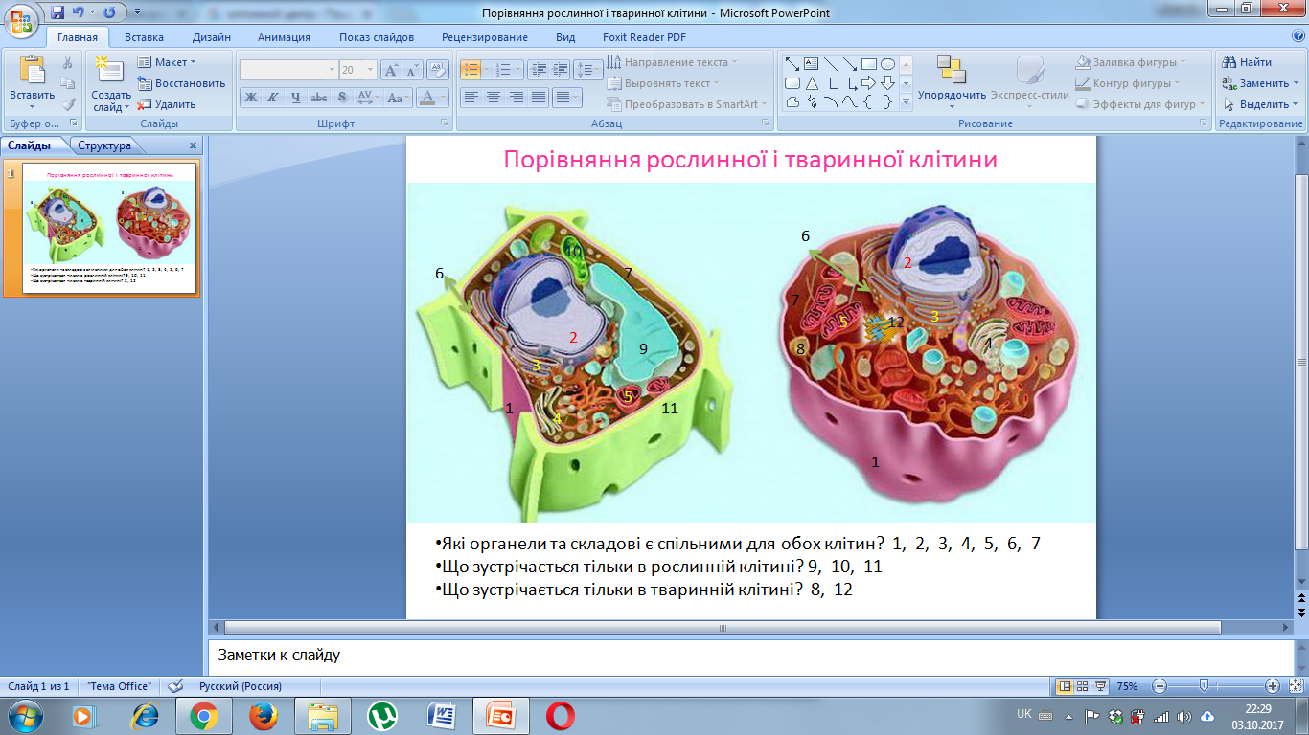

Slide 31
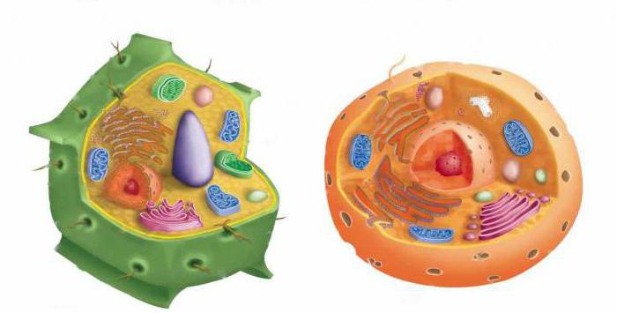
Спільні ознаки рослинної й тваринної клітини
наявність сформованого ядра;
наявність мембрани й цитоплазми;
схожий набір органоїдів (ЕПС, комплекс Гольджі, рибосоми, мітохондрії);
схожість функціональних властивостей (біосинтез білка), використання й перетворення енергії.

Slide 32
Відмінні ознаки
 | Рослинна клітина | Тваринна клітина
Целюлозна клітинна стінка | + | -
Пластиди | + | -
Спосіб живлення | Автотрофний (фототрофний) | Гетеротрофний (сапротрофний, паразитичний)
Клітинний центр | У нижчих рослин | +
Вакуолі | З клітинним соком (великі) | Травні, скоротливі (маленькі)
Лізосоми | - | +
Основний запасний вуглевод | Крохмаль | Глікоген
Синтез АТФ (енергії) | У хлоропластах, мітохондріях | В мітохондріях
Особливості обміну речовин | Процеси синтезу переважають над процесами розпаду | Розпад переважає над синтезом

